Slide 1
課程：BLENDER 動畫設計
主題：下載與安裝
版本：2.62版
作者：金門大學 - 陳鍾誠

Slide 2
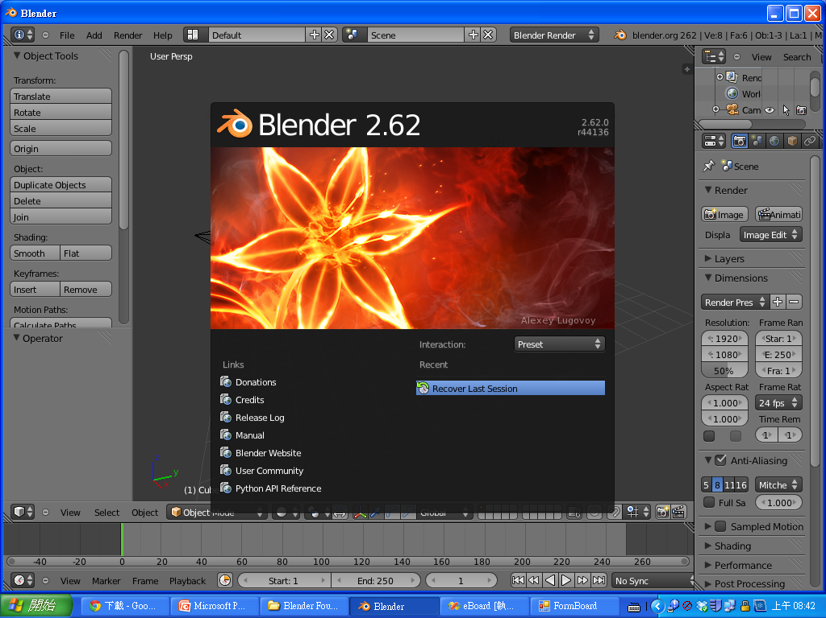
第一個畫面

Slide 3
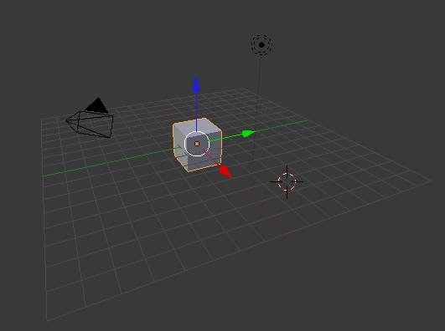
第一個畫面的意義
燈光
3D 立方體
相機
3D 游標

Slide 4
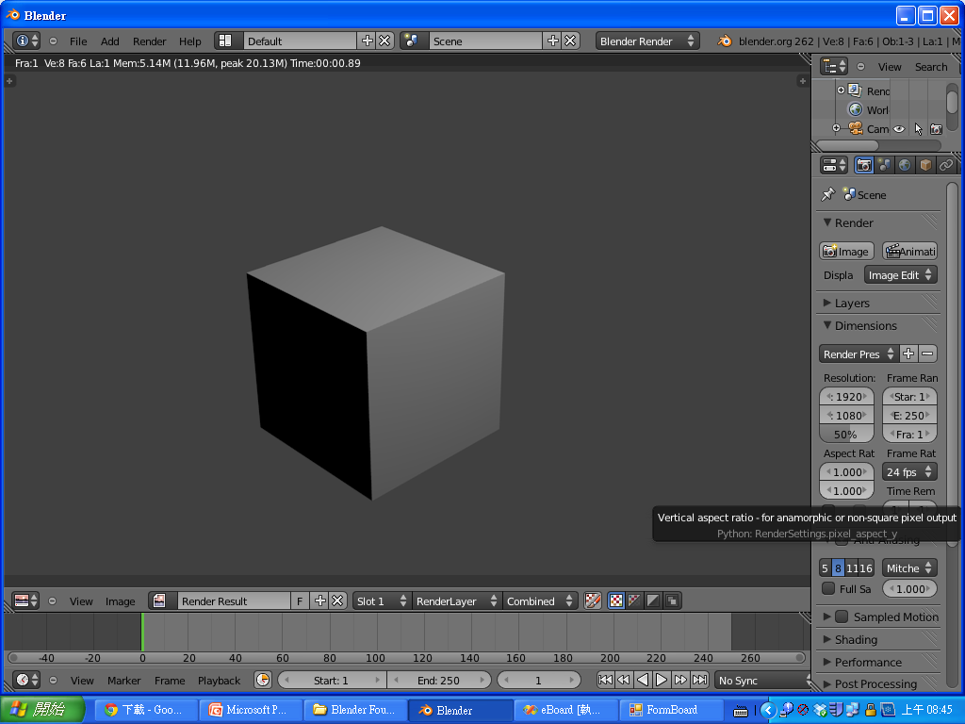
第一個畫面的 3D 呈像結果
按 F12 顯示相機呈像的結果 (按 ESC 離開呈像)

Slide 5
基本 3D 操作
旋轉視角 :
  滑鼠中鍵(滾輪)，拖拉
放大縮小
  滾輪滾動
平移
  Shift + 滑鼠中鍵(滾輪)，拖拉

Slide 6
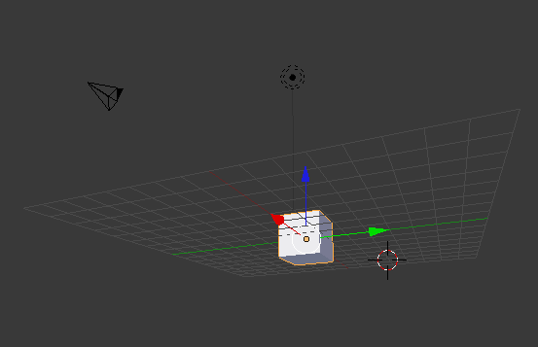
基本操作 – 轉動視角
於主視窗中，按下滑鼠中鍵(滾輪)，拖拉以轉動視角

Slide 7
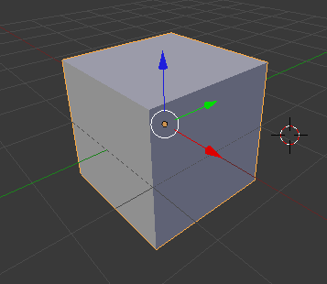
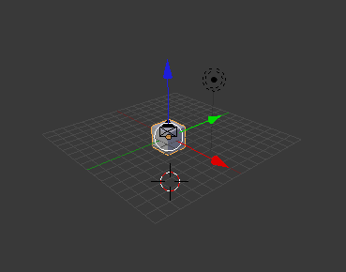
基本操作 – 放大縮小
滾動滑鼠滾輪、3D 視窗會有放大縮小的效果

Slide 8
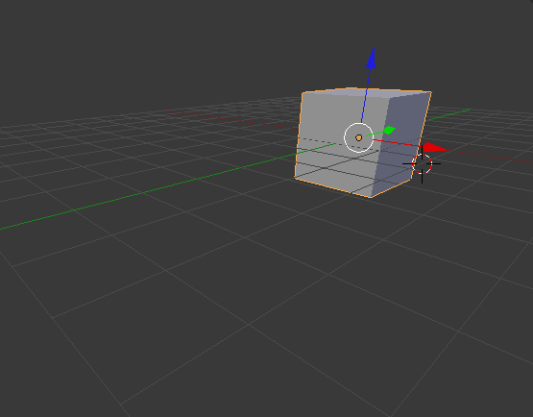
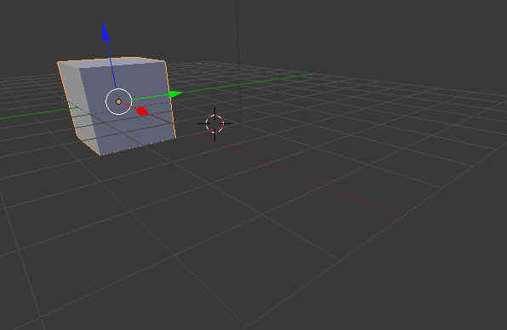
基本操作 – 平移
於主視窗中，按下 Shift + 滑鼠中鍵(滾輪)，拖拉以平移

Slide 9
練習時間
練習上述三種操作，直到熟練為止
  旋轉視角
  放大縮小
  平移

Slide 10
課程： BLENDER 的基本概念
主題： BLENDER 中物件的新增
作者：金門技術學院 - 陳鍾誠

Slide 11
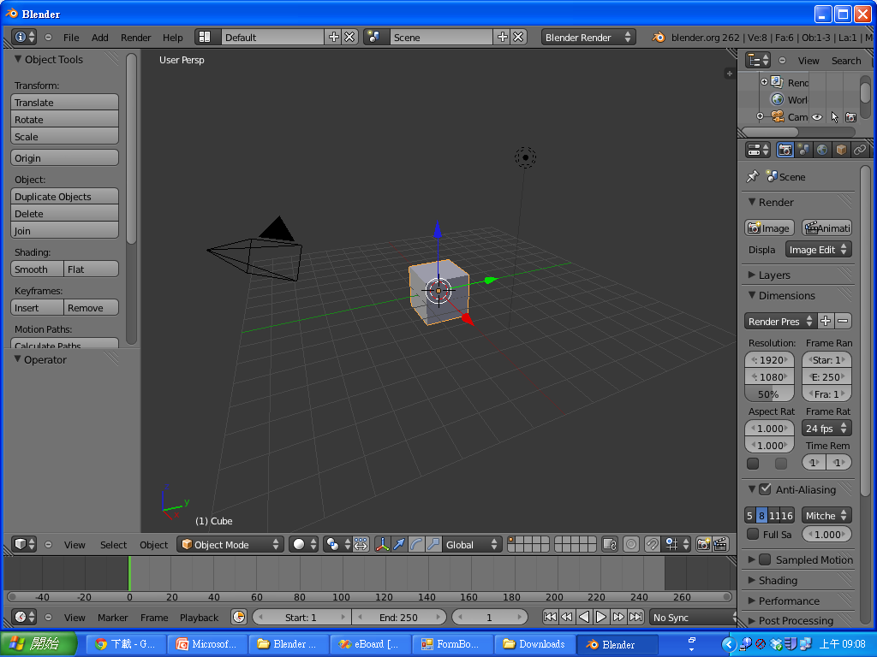
第一個畫面

Slide 12
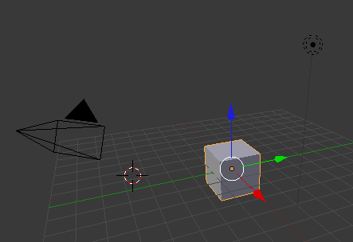
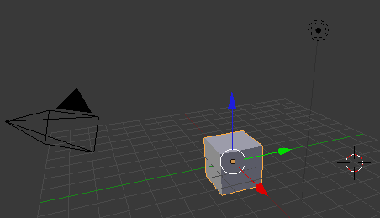
設定 3D 游標位置
按滑鼠右鍵放置 3D 游標
3D 游標
3D 游標

Slide 13
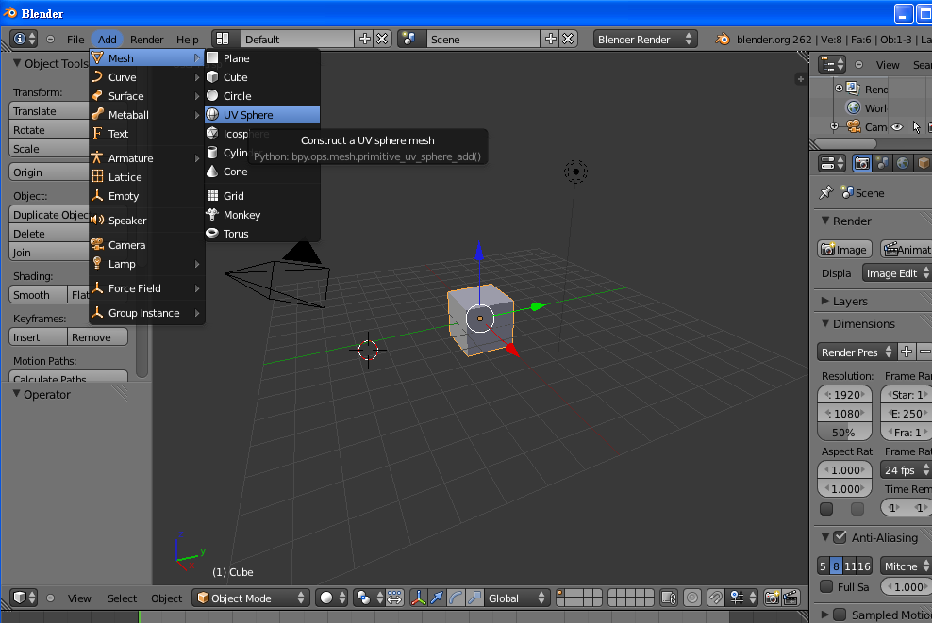
新增物件 – 動作(1)
按下 ADD 選項，選取 Add→ Mesh → UVSphere

Slide 14
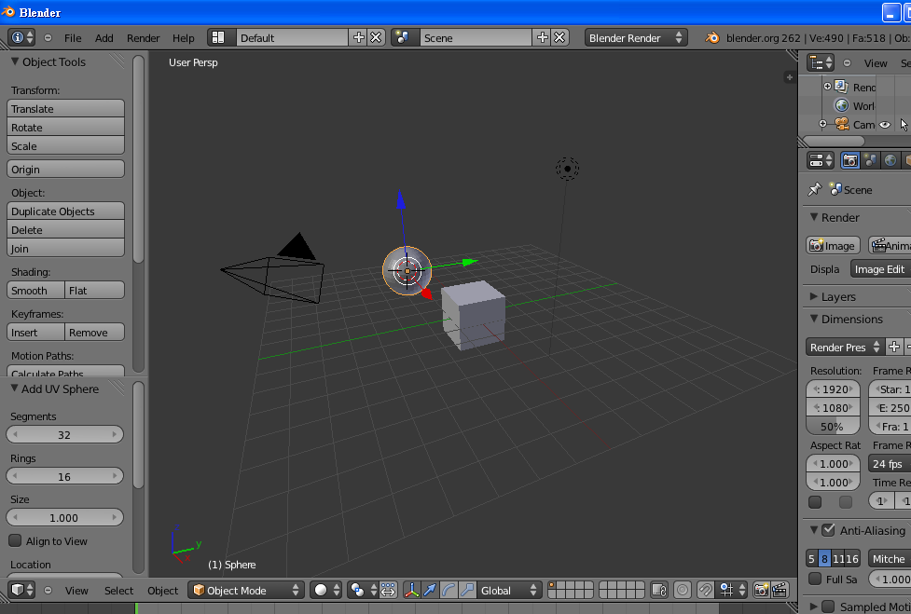
新增物件 – 完成
你會看到一個新的球體在 3D 游標處

Slide 15
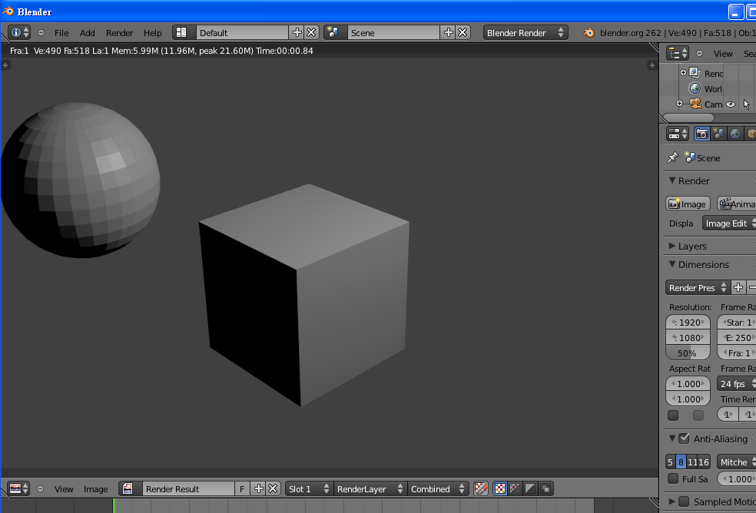
按下 F12 ，看呈像結果

Slide 16
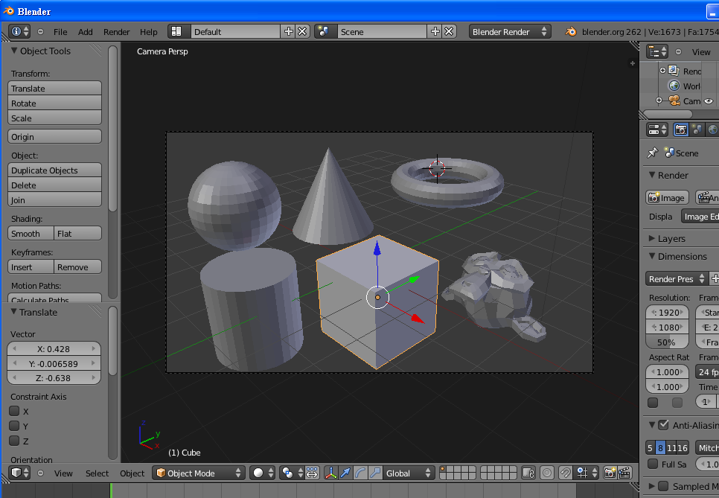
練習時間
練習新增各式各樣的物體，包含
  UV Sphere
  Cylinder
  Cone
  Torus
  Monkey

Slide 17
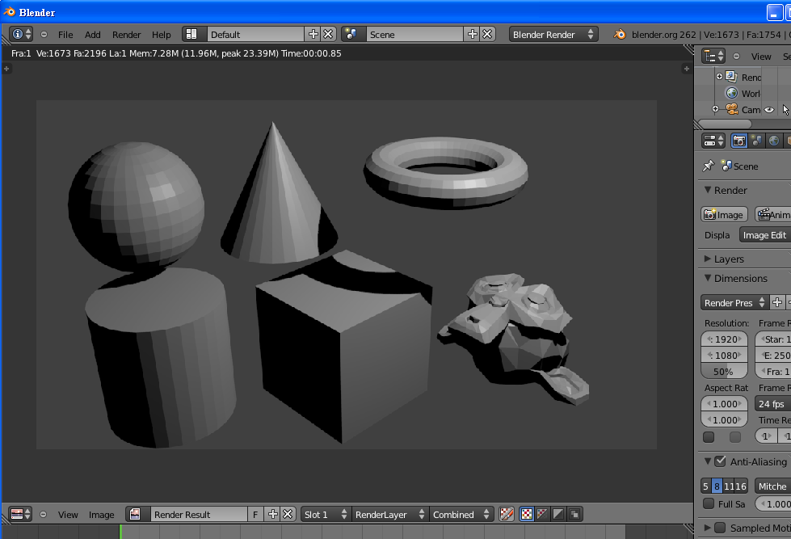
練習時間
按 F12 顯示呈像

Slide 18
課程： BLENDER 的基本概念
主題： BLENDER 中的視角概念
作者：金門技術學院 - 陳鍾誠

Slide 19
第一個畫面 – 使用者視角

Slide 20
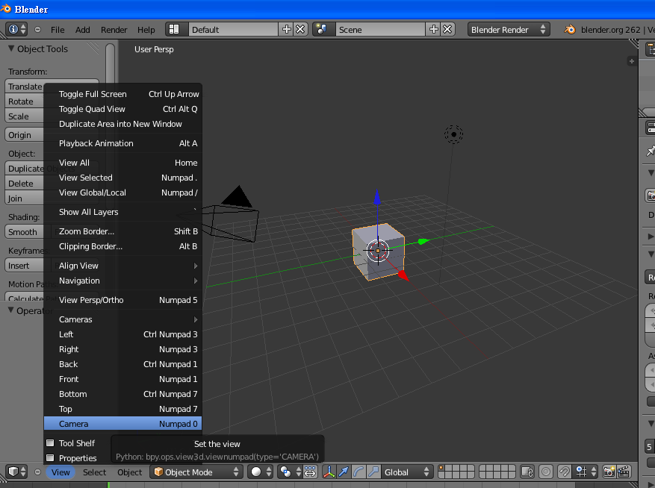
視角功能表 – View
Left, Right, Back, Front, Bottom, Top, Camera

Slide 21
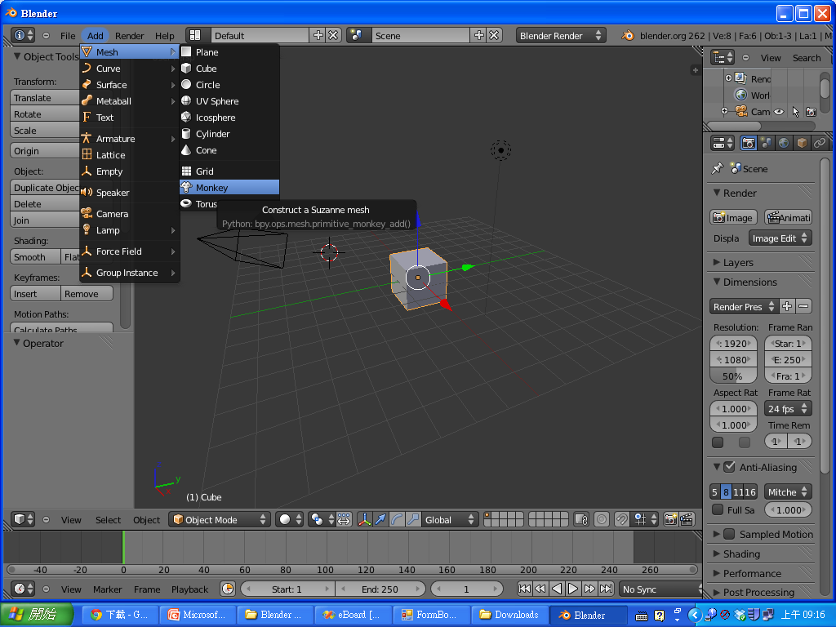
視角的概念
為了更進一步展示視角的概念，請新增一個猴子頭 (Monkey)

Slide 22
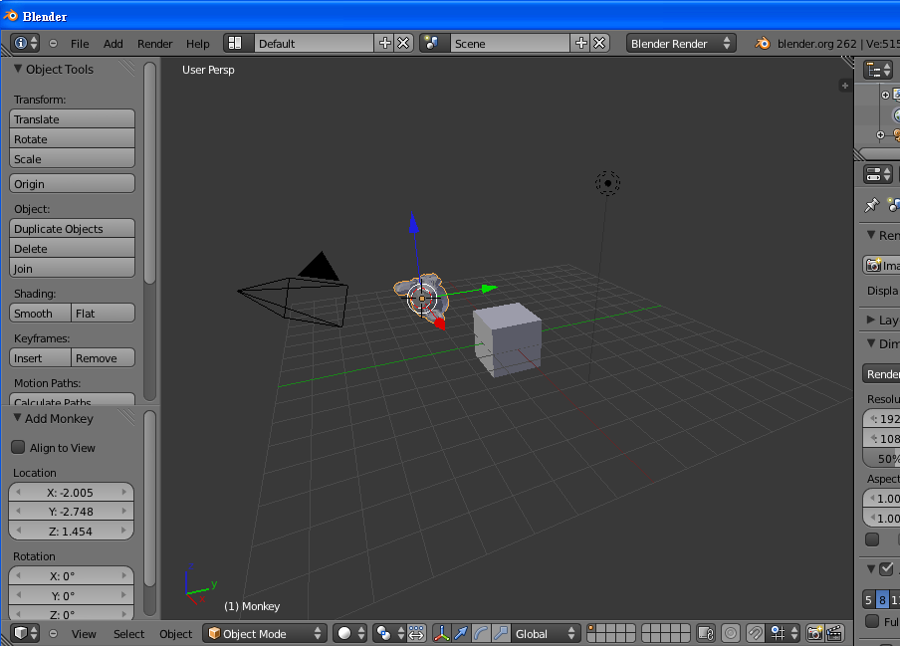
猴子頭 (Monkey) 新增完畢

Slide 23
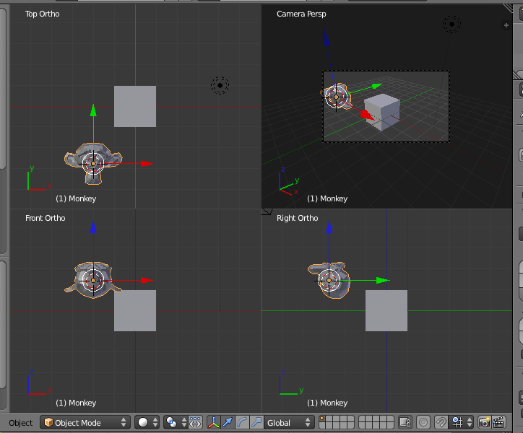
觀察四種視角
(選擇 View/Toggle Quadview)
頂視角
相機視角
右視角
正視角

Slide 24
練習時間
練習以上述各種視角檢視
練習以使用者視角旋轉、平移、縮放物體

